Slide 1
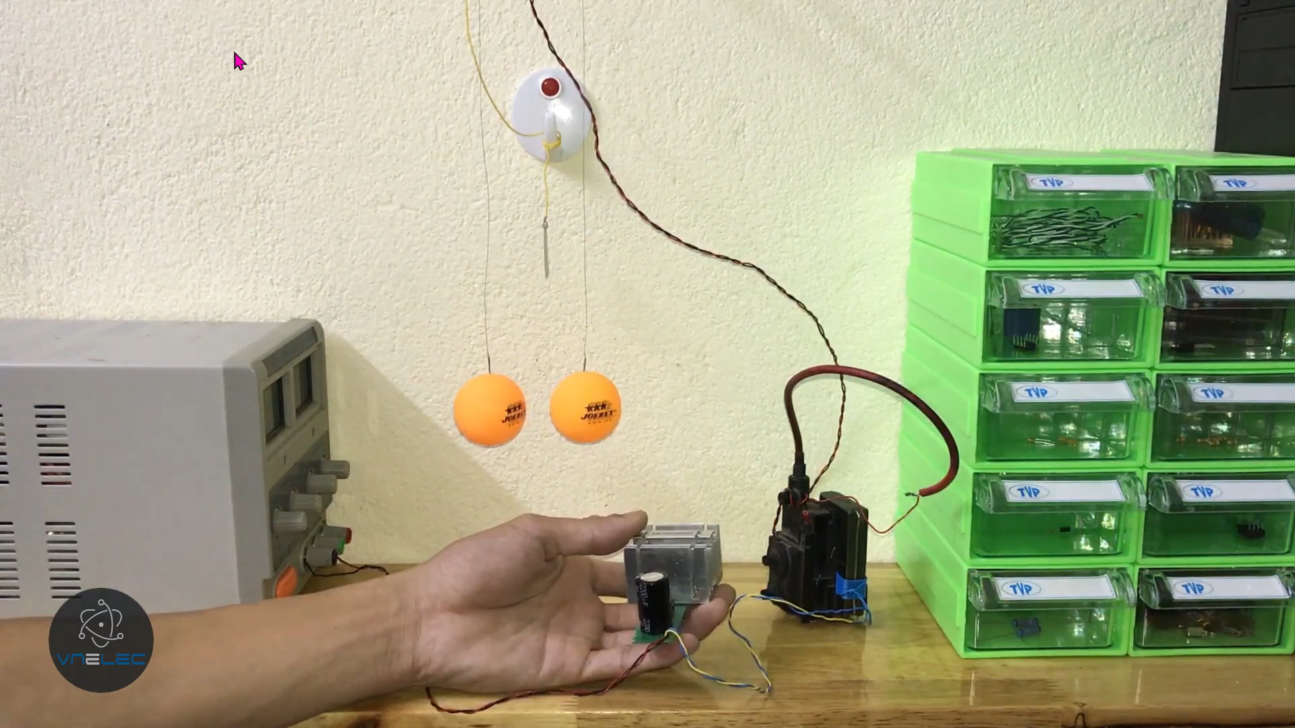
Giữa hai điện tích có lực tương tác. Vậy có phải ở bất kì vị trí nào hai quả cầu này cũng có thể tương tác được với nhau hay không?

Slide 2

BÀI 17- KHÁI NIỆM ĐIỆN TRƯỜNG
VẬT LÍ 11 - KNTT

Slide 3
NỘI DUNG
III
II
I
Điện phổ
Cường độ điện trường
Khái niệm điện trường

Slide 4

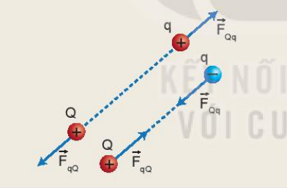
I. Khái niệm điện trường
Thảo luận trả lời PHT số 1
Có phải không khí đã truyền tương tác điện từ điện tích Q tới điện tích q?
Vùng không gian bao quanh một nam châm có từ trường. Tương tự như vậy, vùng không gian bao quanh một điện tích có điện trường. Ta có thể phát hiện sự tồn tại của điện trường bằng cách nào?
Thế nào là điện trường?
Hình 17.1. Tương tác giữa hai điện tích

Slide 5
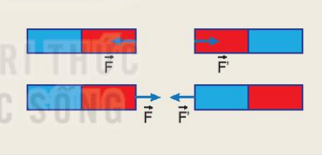

Xung quanh nam châm có từ trường -> truyền tương tác giữa các nam châm.
Tương tự như vậy xung quanh điện tích có một điện trường.
Điện trường là gi ̀
Hình 17.2. Tương tác giữa hai nam châm

Slide 6

I. Khái niệm điện trường
Điện trường được tạo ra bởi điện tích, là dạng vật chất tồn tại xung quanh điện tích và truyền tương tác giữa các điện tích.

Slide 7
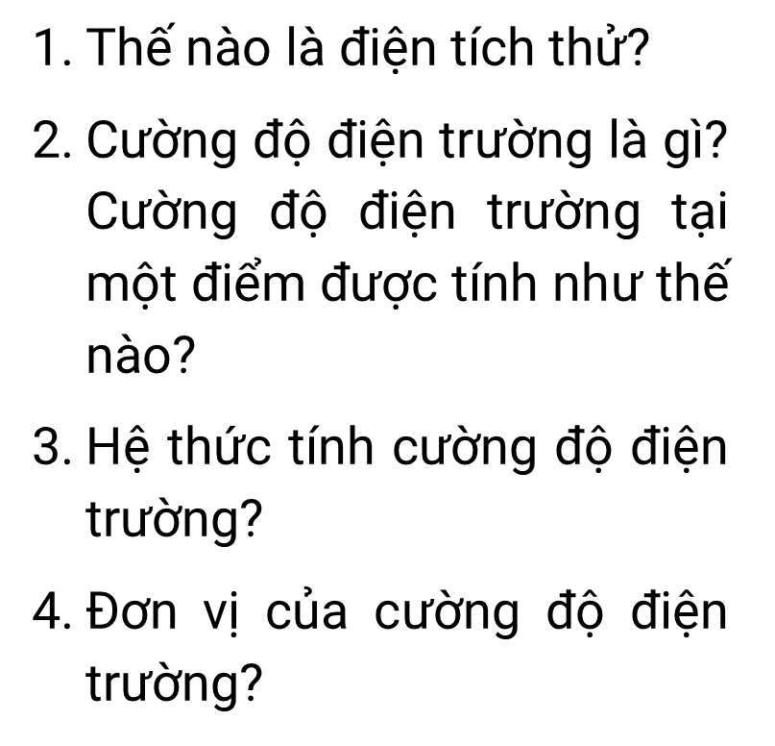
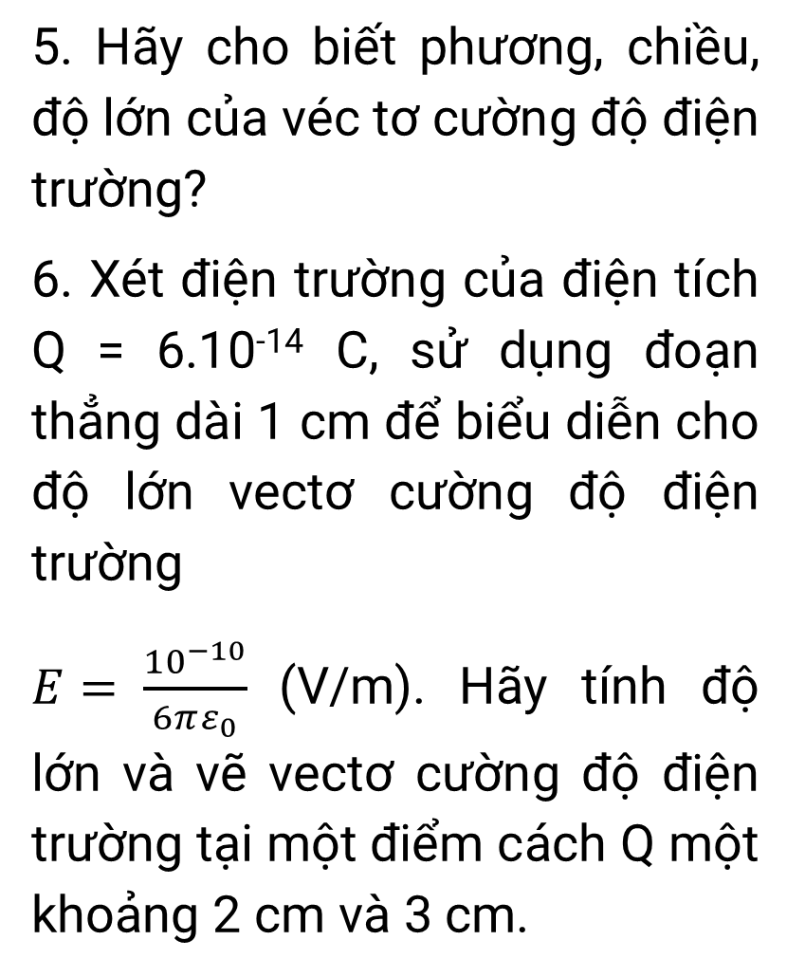
Ii. Cường độ điện trường
Thảo luận trả lời PHT số 2

Slide 8
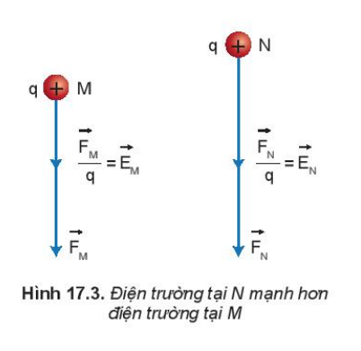
Điện tích thử là là một điện tích dương có điện tích nhỏ.
Phát hiện lực điện tác dụng lên nó
Nhận biết độ mạnh yếu của điện trường tại điểm xét

Slide 9

Ii. Cường độ điện trường
- Cường độ điện trường là đại lượng đặc trưng cho độ mạnh yếu của điện trường tại điểm khảo sát.

Slide 10
Hãy nhận xét về mối quan hệ giữa độ lớn của lực điện và độ lớn của điện tích.
Nhận xét: Độ lớn của lực điện F tỉ lệ thuận với độ lớn của điện tích q.
Tỉ số
bằng độ lớn lực điện tác dụng lên một điện tích 1C

Slide 11
Ii. Cường độ điện trường
Cường độ điện trường là đại lượng đặc trưng cho độ mạnh yếu của điện trường tại điểm khảo sát.
Cường độ điện trường tại một điểm được đo bằng tỉ số giữa lực điện tác dụng lên một điện tích dương đặt tại điểm đó và độ lớn của điện tích đó.
Trong đó
E: Cường độ điện trường ( V/m )
F: Lực điện (N)
q: Điện tích (C)

Slide 12
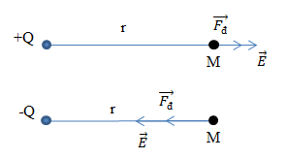
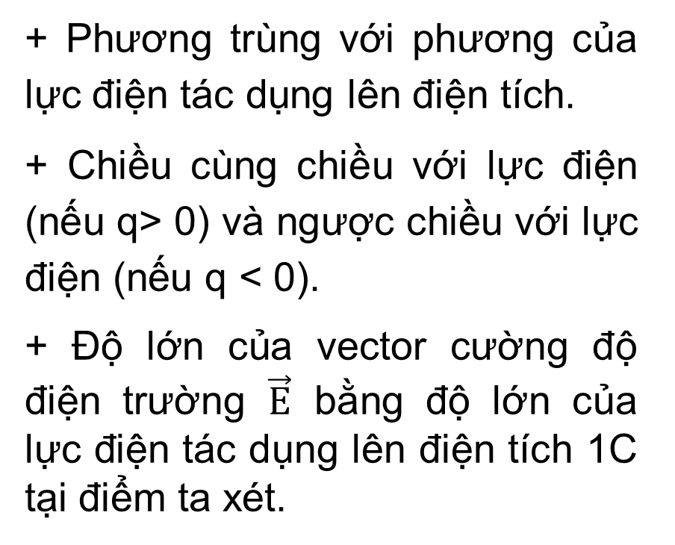
Vector Cường độ điện trường
+
q
+ Phương trùng với phương của lực điện tác dụng lên điện tích.
+ Chiều cùng chiều với lực điện (nếu q> 0) và ngược chiều với lực điện (nếu q < 0).
+ Độ lớn của vector cường độ điện trường $\vec{E}$ bằng độ lớn của lực điện tác dụng lên điện tích 1C tại điểm ta xét.
+
Q

Slide 13

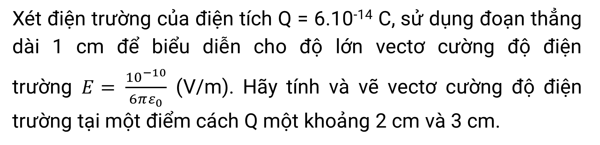
Xét điện trường của điện tích Q = 6.10⁻¹⁴ C, sử dụng đoạn thẳng dài 1 cm để biểu diễn cho độ lớn vectơ cường độ điện trường $E= \frac{{10}^{−10}}{6πε_{0}}$(V/m). Hãy tính và vẽ vectơ cường độ điện trường tại một điểm cách Q một khoảng 2 cm và 3 cm.
Độ lớn cường độ điện trường tại điểm cách Q đoạn 2cm
Độ lớn cường độ điện trường tại điểm cách Q đoạn 3cm
(V/m)
(V/m)
+
+
Q
Q

Slide 14
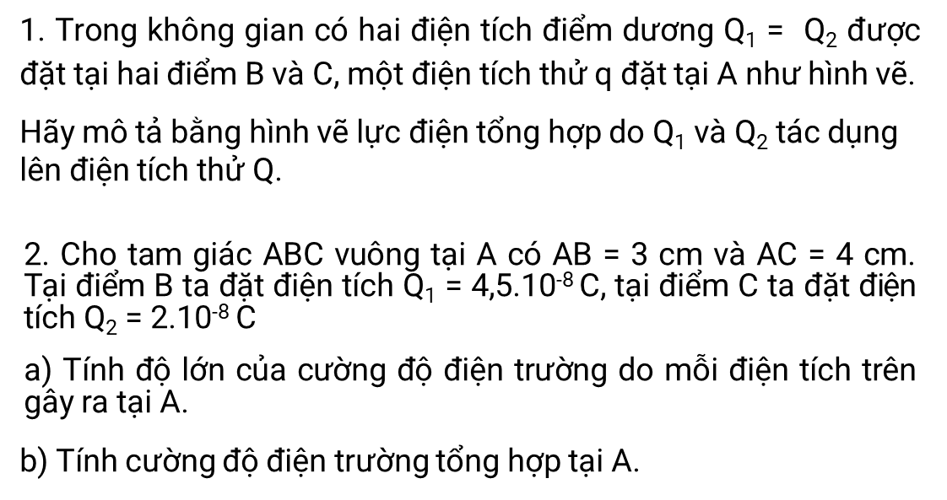
Thảo luận trả lời PHT số 3
A
+
q
Q₁
+
+
Q₂
B
c

Slide 15
Cường độ điện trường của hệ điện tích
Tương tự tại A ta có các vector cường độ điện trường do các điện tích gây ra tại A tương ứng ,

Slide 16
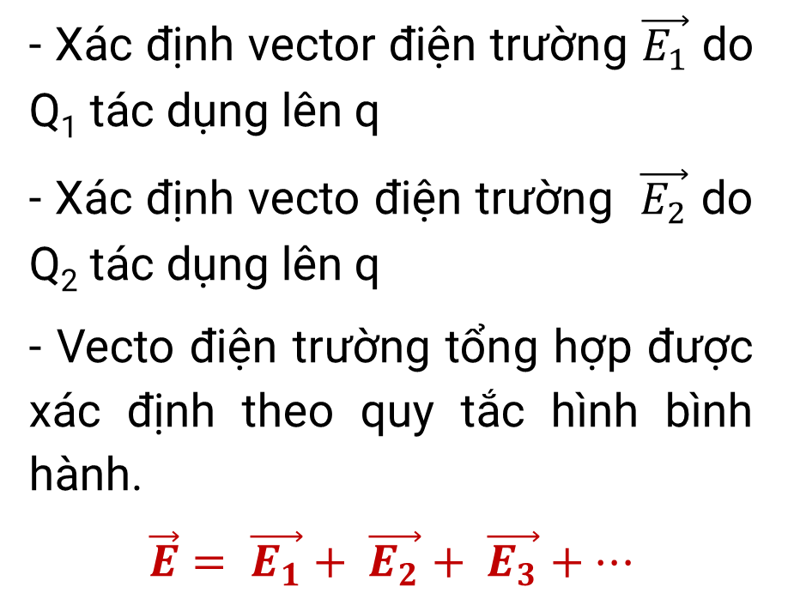
Cường độ điện trường của hệ điện tích
- Xác định vector điện trường $\vec{E_{1}}$ do Q₁ tác dụng lên q
- Xác định vecto điện trường $\vec{E_{2}}$ do Q₂ tác dụng lên q
- Vecto điện trường tổng hợp được xác định theo quy tắc hình bình hành.
$$\vec{E}= \vec{E_{1}}+ \vec{E_{2}}+ \vec{E_{3}}+…$$
A
Q₁
+
+
Q₂
B
c

Slide 17
Cho tam giác ABC vuông tại A có AB = 3 cm và AC = 4 cm. Tại điểm B ta đặt điện tích Q₁ = 4,5.10⁻⁸ C, tại điểm C ta đặt điện tích Q₂ = 2.10⁻⁸ C
a) Tính độ lớn của cường độ điện trường do mỗi điện tích trên gây ra tại A.
b) Tính cường độ điện trường tổng hợp tại A.

Slide 18
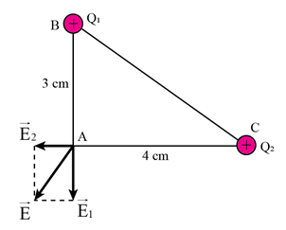
Độ lớn cường độ điện trường do Q₁ gây ra tại A
(V/m)
Độ lớn cường độ điện trường do Q₂ gây ra tại A
(V/m)
Độ lớn cường độ điện trường tổng cộng do Q_{1 ,}Q₂ gây ra tại A
(V/m)

Slide 19
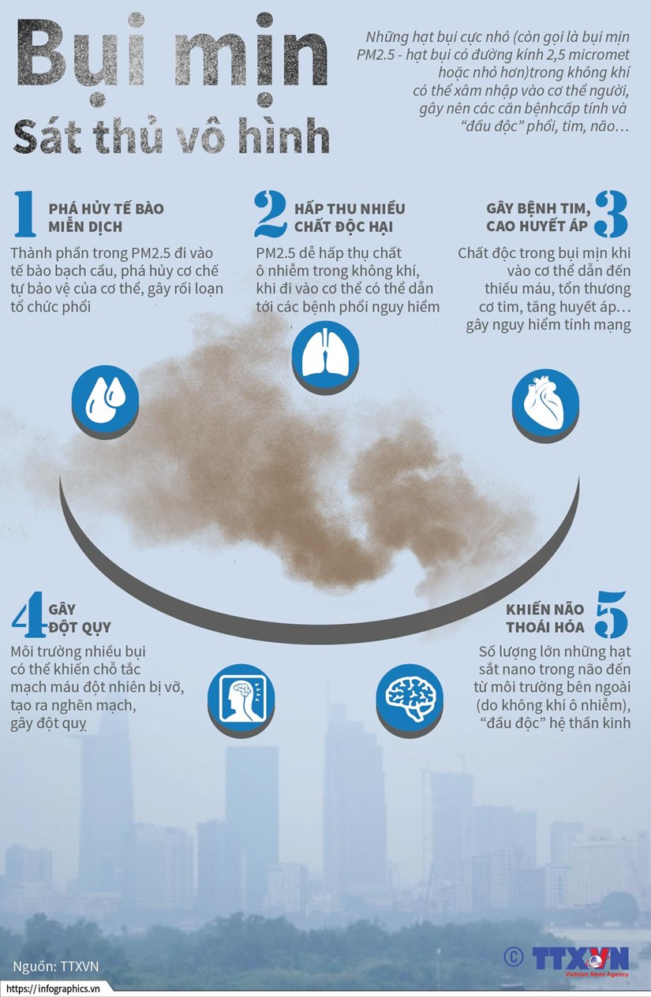
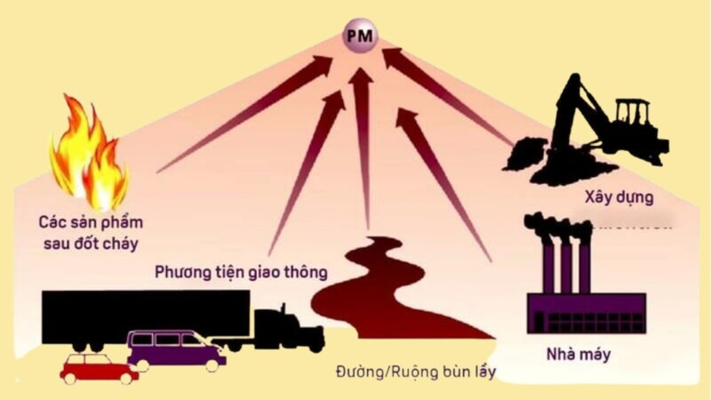
EM CÓ BIẾT

Slide 20
Một hạt bụi mịn loại pm2,5 có điện tích bằng 1,6.10⁻¹⁹C lơ lửng trong không khí nơi có điện trường của Trái Đất bằng 120 V/m. Bỏ qua trọng lực, tính lực điện của Trái Đất tác dụng lên hạt bụi mịn và từ đó giải thích lí do hạt bụi loại này thường lơ lửng trong không khí.
Lực điện của Trái Đất tác dụng lên hạt bụi có độ lớn:
Hạt bụi có điện tích dương nên sẽ có chiều theo chiều điện trường
-> hướng từ trên xuống mặt đất -> các hạt bụi mịn không bị gió cuốn lên cao được

Slide 21
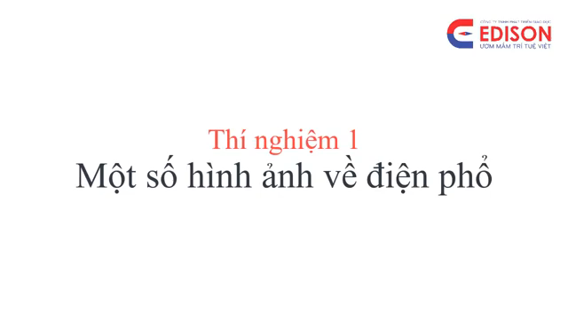
Iii. Điện phổ

Slide 22
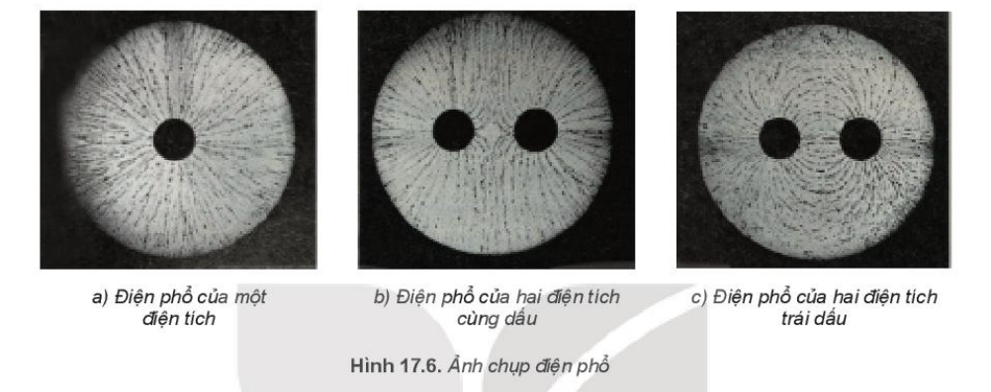
Iii. Điện phổ
Hãy quan sát hình 17.6 và đưa ra nhận xét về đặc điểm của điện phổ:
- Ở những vùng có điện trường mạnh hơn tức là gần điện tích hơn.
- Ở những vùng có điện trường yếu hơn tức là xa điện tích hơn.

Slide 23
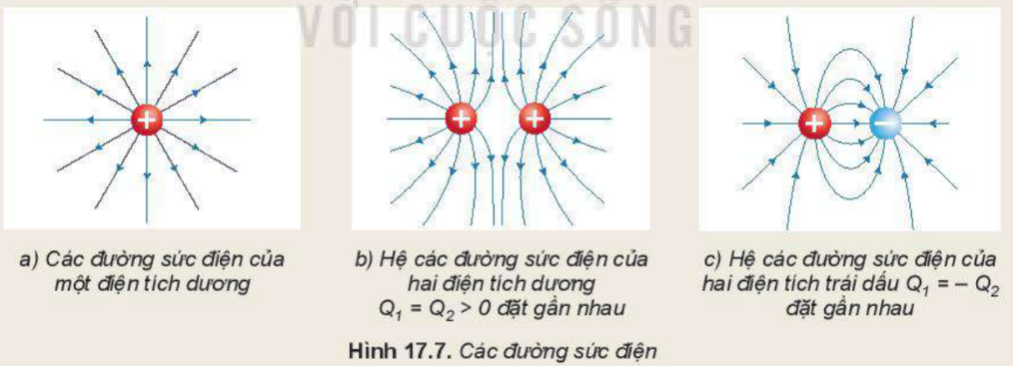
Hãy quan sát hình 17.7 và đưa ra nhận xét về đặc điểm của điện phổ:
- Ở điện trường có nhiều điện tích và một điện tích.
- Ở vùng gần điện tích dương và vùng gần điện tích âm

Slide 24
Iii. Điện phổ
Đặc điểm :
- Vùng ở gần điện tích có điện trường mạnh (đường sức điện nhiều, mau)
- Vùng ở xa điện tích có điện trường yếu (đường sức điện ít, thưa)
- Quy ước: Các đường sức điện có chiều đi ra từ điện tích dương và đi vào ở điện tích âm.

Slide 25
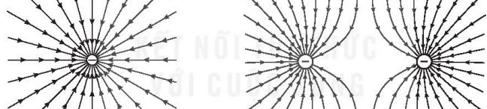
Hãy vẽ các đường sức điện của một điện tích âm; các đường sức điện của hai điện tích âm Q₁= Q₂ đặt gần nhau
Điện phổ của một điện tích âm
Điện phổ của 2 điện tích âm đặt gần nhau

Slide 26

LUYỆN TẬP
Câu 1: Điện tích thử là
điện tích có giá trị nhỏ.
điện tích dương có điện lượng nhỏ.
điện tích âm có điện lượng nhỏ.
điện tích có kích thước nhỏ.

Slide 27
LUYỆN TẬP
Câu 2: Điện trường là
dạng vật chất tồn tại quanh điện tích và truyền tương tác giữa các điện tích.
dạng vật chất tồn tại quanh nam châm, truyền tương tác giữa các nam châm.
dạng vật chất tồn tại quanh điện tích và nam châm, truyền tương tác giữa các điện tích và giữa các nam châm.
tồn tại ở khắp mọi nơi, tác dụng lực điện vào các vật trong nó.

Slide 28

LUYỆN TẬP
Câu 3: Đại lượng đặc trung cho độ mạnh yếu của điện trường tại một điểm được gọi là
vector điện trường.
điện trường.
từ trường.
cường độ điện trường.

Slide 29

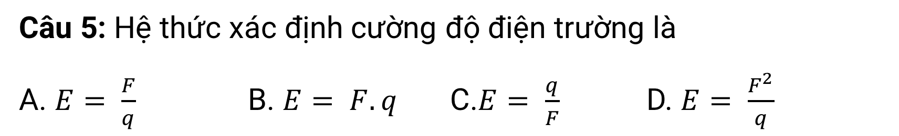
LUYỆN TẬP
Câu 4: Đơn vị của cường độ điện trường là
A. N/m B. N.m C. V/m D. V.m
Câu 5: Hệ thức xác định cường độ điện trường là
A. $E= \frac{F}{q}$ B. $E= F.q$ C.$E= \frac{q}{F}$ D. $E= \frac{F^{2}}{q}$

Slide 30

LUYỆN TẬP
Câu 6: Cường độ điện trường tại một điểm đặc trưng cho:
thể tích vùng có điện trường là lớn hay nhỏ.
điện trường tại điểm đó về phương diện dự trữ năng lượng.
tác dụng lực của điện trường lên điện tích tại điểm đó.
tốc độ dịch chuyển điện tích tại điểm đó.

Slide 31

LUYỆN TẬP
Câu 7: Kết luận nào sau đây là sai?
Các đường sức điện có chiều hướng ra từ điện tích dương
Các đường sức điện có chiều hướng vào điện tích âm
Qua mỗi điểm của điện trường chỉ có một đường sức điện
Đường sức điện của một điện trường tĩnh là những đường cong khép kín.

Slide 32
LUYỆN TẬP
Câu 8: Phát biểu nào sau đây không đúng khi nói về cường độ điện trường?
Cường độ điện trường tại một điểm đặc trưng cho tác dụng của lực điện trường tại điểm đó.
Cường độ điện trường là đại lượng đặc trưng cho độ mạnh, yếu của điện trường tại một điểm.
Véctơ cường độ điện trường gây bởi điện tích điểm Q có chiều: hướng ra xa Q nếu Q âm, hướng về phía Q nếu Q dương.
Đơn vị của cường độ điện trường là V/m.

Slide 33

LUYỆN TẬP
Câu 9: Đặt một điện tích dương, khối lượng nhỏ vào một điện trường đều rồi thả nhẹ. Điện tích sẽ chuyển động:
Dọc theo chiều của đường sức điện trường.
Ngược chiều đường sức điện trường.
Vuông góc với đường sức điện trường.
Theo một quỹ đạo bất kỳ.

Slide 34

LUYỆN TẬP
Câu 10: Độ lớn của cường độ điện trường tại một điểm gây ra bởi một điện tích điểm không phụ thuộc:
A. Độ lớn điện tích thử.
B. Độ lớn điện tích đó.
C. Khoảng cách từ điểm đang xét đến điện tích đó.
D. Hằng số điện môi của môi trường.

Slide 35

LUYỆN TẬP
Câu 11: Chọn phát biểu sai về điện trường:
Điện trường tồn tại xung quanh điện tích.
Điện trường truyền tương tác giữa các điện tích.
Càng xa điện tích Q, điện trường của Q càng yếu.
Xung quanh một hệ hai điện tích điểm đặt gần nhau chỉ có điện trường do một điện tích gây ra.

Slide 36
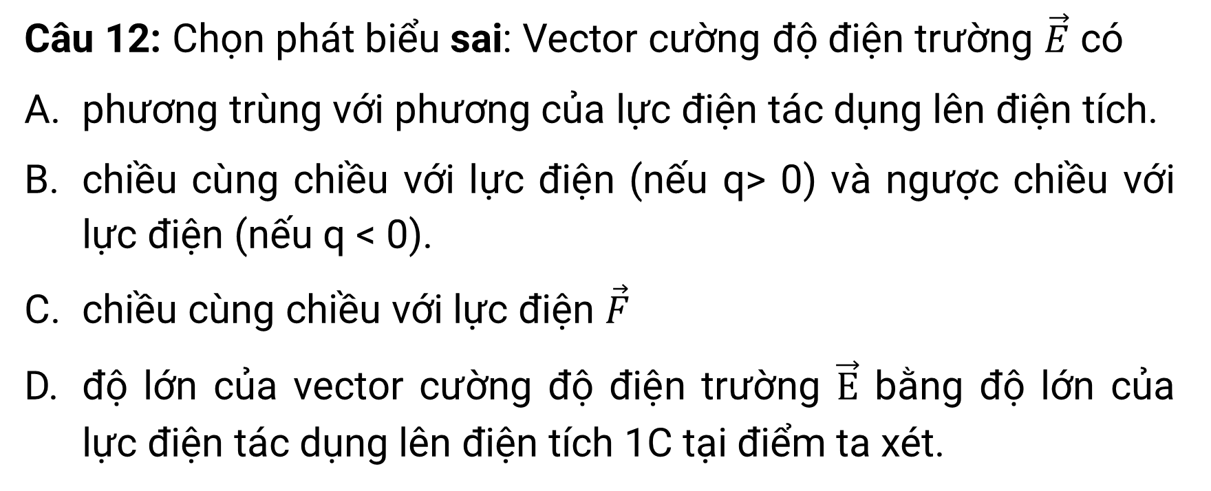
LUYỆN TẬP
Câu 12: Chọn phát biểu sai: Vector cường độ điện trường $\vec{E}$ có
phương trùng với phương của lực điện tác dụng lên điện tích.
chiều cùng chiều với lực điện (nếu q> 0) và ngược chiều với lực điện (nếu q < 0).
chiều cùng chiều với lực điện $\vec{F}$
độ lớn của vector cường độ điện trường $\vec{E}$ bằng độ lớn của lực điện tác dụng lên điện tích 1C tại điểm ta xét.

Slide 37


LUYỆN TẬP
Câu 13: Cho một điện tích điểm – Q; điện trường tại một điểm mà nó gây ra có chiều:
A. hướng ra xa nó.
B. hướng về phía nó.
C. phụ thuộc độ lớn của nó.
D. phụ thuộc vào điện môi xung quanh.

Slide 38
LUYỆN TẬP
Câu 14: Tại một điểm xác định trong điện trường tĩnh, nếu độ lớn của điện tích thử tăng 3 lần thì độ lớn cường độ điện trường:
A. không đổi. B. giảm 3 lần. C. tăng 3 lần. D. giảm 6 lần.
Câu 15: Nếu khoảng cách từ điện tích nguồn đến điểm đang xét tăng 3 lần thì cường độ điện trường:
giảm 3 lần. B. tăng 3 lần. C. giảm 9 lần. D. tăng 9 lần.

Slide 39

LUYỆN TẬP
Câu 16: Quả cầu nhỏ mang điện tích 10⁻⁹ C đặt trong không khí. Cường độ điện trường tại 1 điểm cách quả cầu 5 cm là
6.10⁵ V/m B. 2.10⁴ V/m C. 7,2.10³ V/m D. 3,6.10³ V/m
Câu 17: Một điện tích điểm q = 5.10⁻⁷ C đặt tại điểm M trong điện trường, chịu tác dụng của lực điện trường có độ lớn 6.10⁻² N. Cường độ điện trường tại M là:
2,4.10⁵ V/m B. 1,2 V/m C. 1,2.10⁵ V/m D. 12.10⁻⁶ V/m

Slide 40

LUYỆN TẬP
Câu 18: Đặt một điện tích thử - 2.10-6 C tại một điểm, nó chịu một lực điện 2.10-3 N có hướng từ trái sang phải. Cường độ điện trường có độ lớn và hướng là
100 V/m, từ trái sang phải.
100 V/m, từ phải sang trái.
C.1000 V/m, từ trái sang phải.
D.1000 V/m, từ phải sang trái..

Slide 41

LUYỆN TẬP
Câu 19: Tại một điểm có 2 cường độ điện trường thành phần vuông góc với nhau và có độ lớn là 6000 V/m và 8000V/m. Độ lớn cường độ điện trường tổng hợp là:
10000 V/m
7000 V/m
C. 5000 V/m
D. 6000 V/m

Slide 42

LUYỆN TẬP
Câu 20: Cho 2 điện tích điểm q₁ = 5.10⁻⁹ C; q₂ = 5.10⁻⁹ C lần lượt đặt tại 2 điểm A, B cách nhau 10 cm trong chân không. Cường độ điện trường tại điểm M nằm tại trung điểm của AB là
0 V/m.
9000 V/m hướng về phía điện tích dương.
9000 V/m hướng về phía điện tích âm.
9000 V/m hướng vuông góc với đường nối hai điện tích.

Slide 43
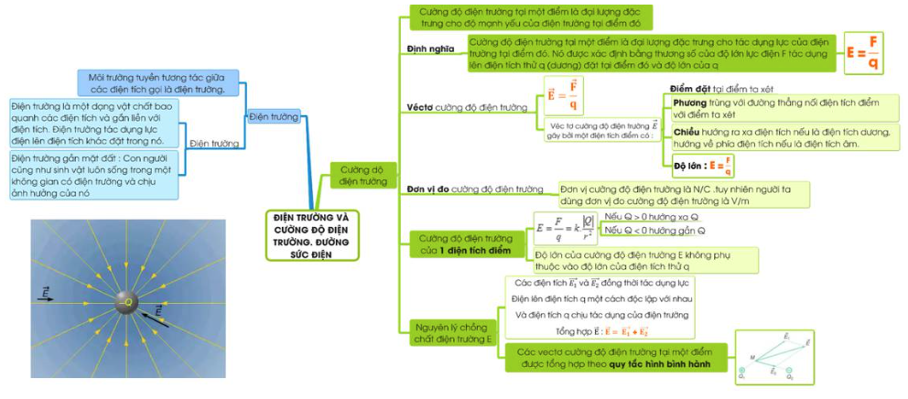

Slide 44

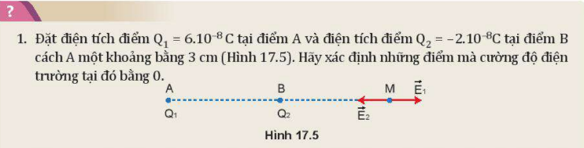
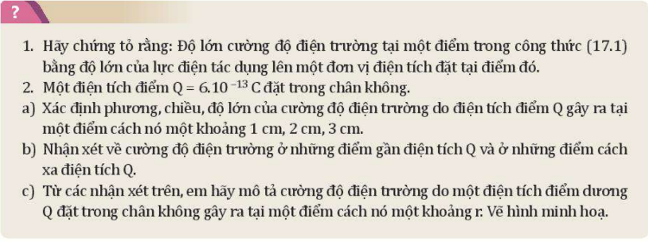
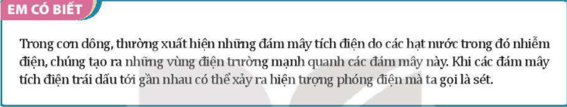
1
VẬN DỤNG
2
3

Slide 45



